Slide 1
과제2
60222492 안성하

Slide 2
웨어러블 기술
웨어러블 기술은 정보통신 기기를 사용자의 몸에 지니고 다니는 기기로 만드는 기술을 말한다. 시초는 군사용으로 나왔지만 기술이 발전하고 빅데이터, 인공지능 기술이 결합되어 개인의 일상생활에서 경험하는 정보를 수집하고 분석하는 스마트 헬스케어 산업이 확장되면서 헬스케어의 중심기술이 되었다고 볼 수 있다. 이는 개별 환자로부터 다양한 데이터를 수집하여 통합적 진단, 치료와 예방이 가능한 총괄적 헬스케어 서비스라는 새로운 부가가치의 창출이라 말할 수 있다. 이 산업에서 웨어러블 기기는 건강 증진과 개선을 위해 신체에 착용하여 생체신호 측정과 모니터링을 하는 제품이다. 웨어러블 기술은 헬스케어를 제외하고도 많은 분야에 쓰이는데, 인간의 운동능력 및 근력을 보조하기 위해 이 기술을 도입한 로봇을 만들거나 항공기 제조 공정의 효율화를 위해 웨어러블 컴퓨터를 사용하고 의류업계에 쓰이기 시작하면서 옷을 입는 것만으로도 음악을 듣고 지도의 알림을 받는 등 일상생활이 더 편리해지도록 돕는 것들이 있다. 이 기술은 헬스케어를 중심으로 인공지능,IT기술이 더 발전함에 따라서 우리의 일상에 스며들 것이다.

Slide 3
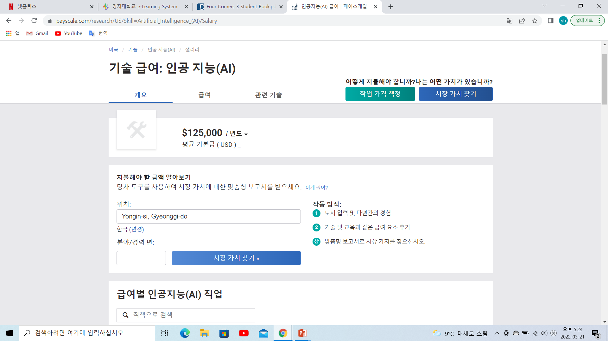
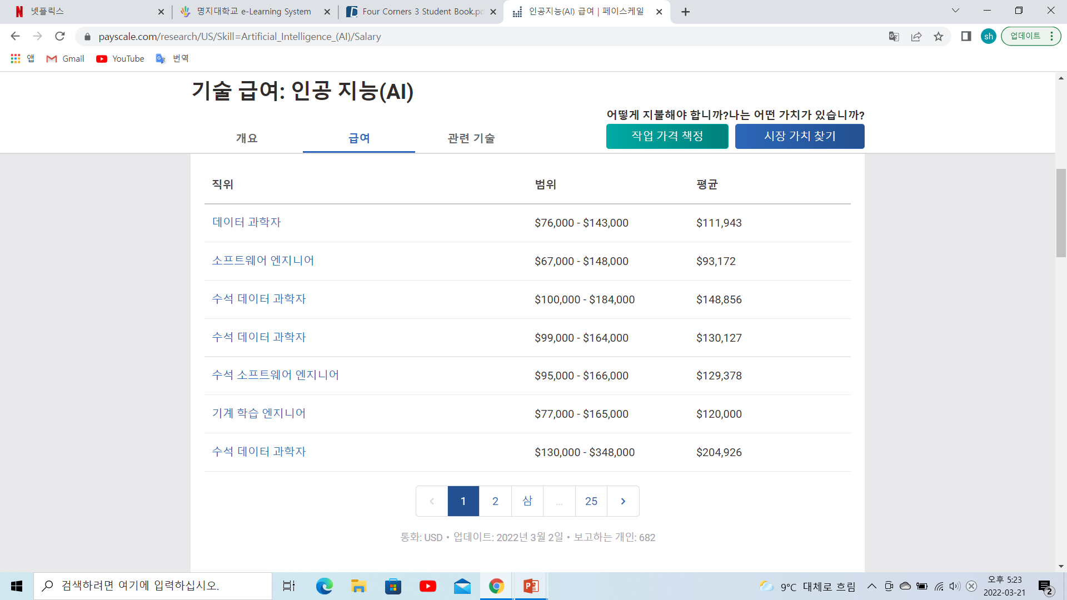

Slide 4
인공지능 분야
미국에서 인공지능 분야의 직업을 가진 사람들은 평균 125000달러, 한화1억5000만원 정도의 연봉을 받는다. 적게는 9만3천달러, 많게는 20만 달러를 받는 것을 볼 수 있다.

Slide 5
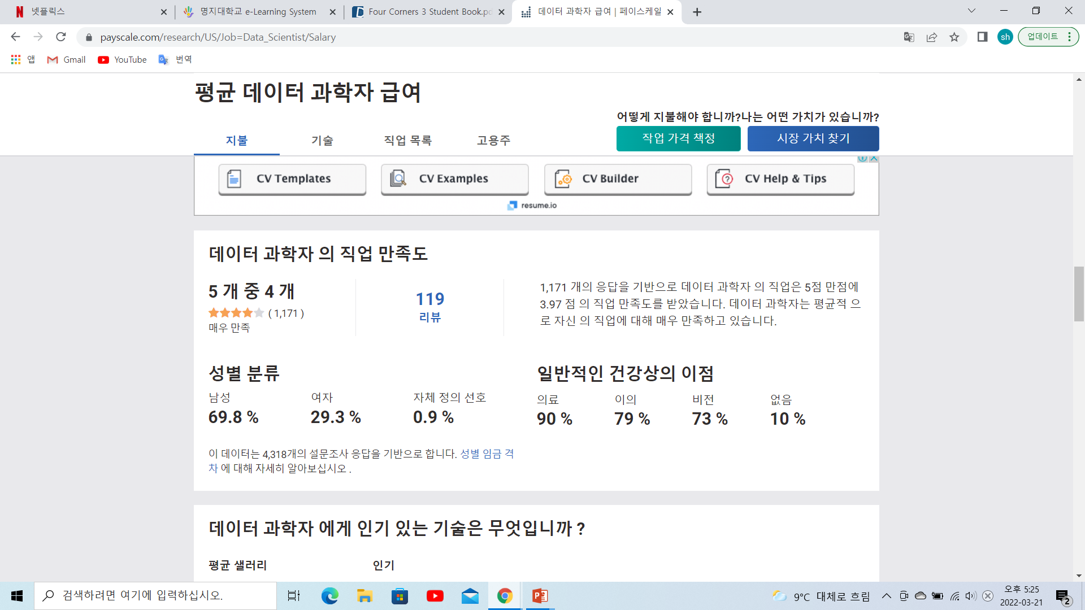
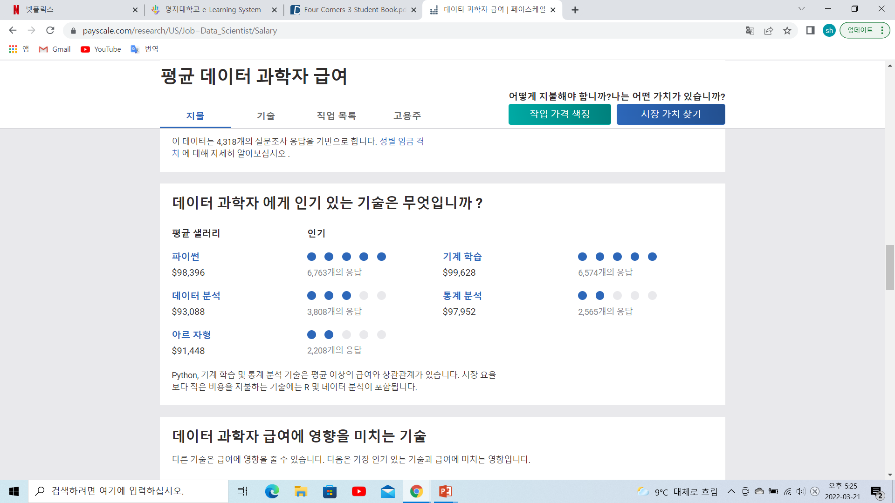
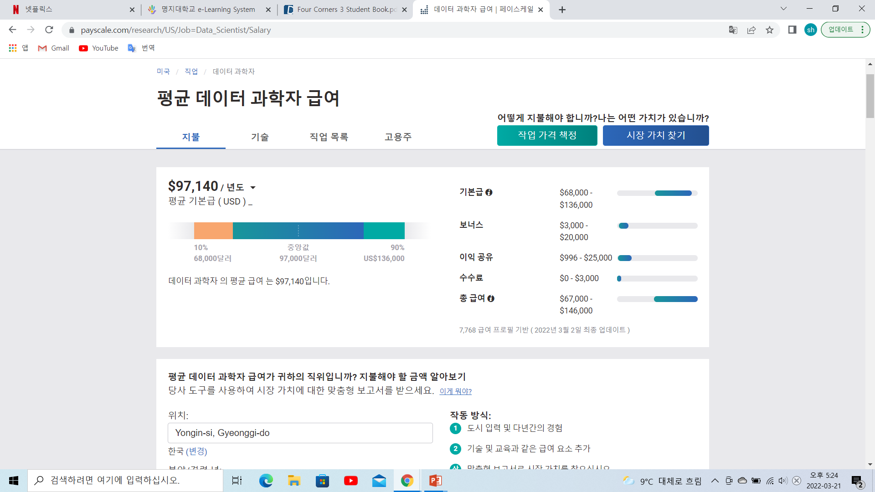

Slide 6
데이터 사이언스 분야
데이터 사이언스 분야의 직업을 가진 사람들은 평균연봉이 9만7천 달러라고 볼 수 있다. 남녀성비가 7:3정도 되고 주로 파이썬이나 기계학습으로 데이터를 연구한다. 직업의 만족도는 별5개 만점에 4개로 좋은 편이다.

Slide 7
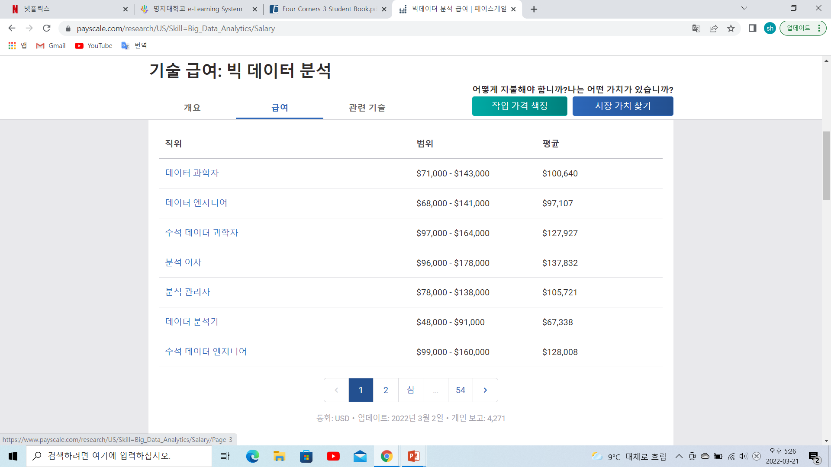
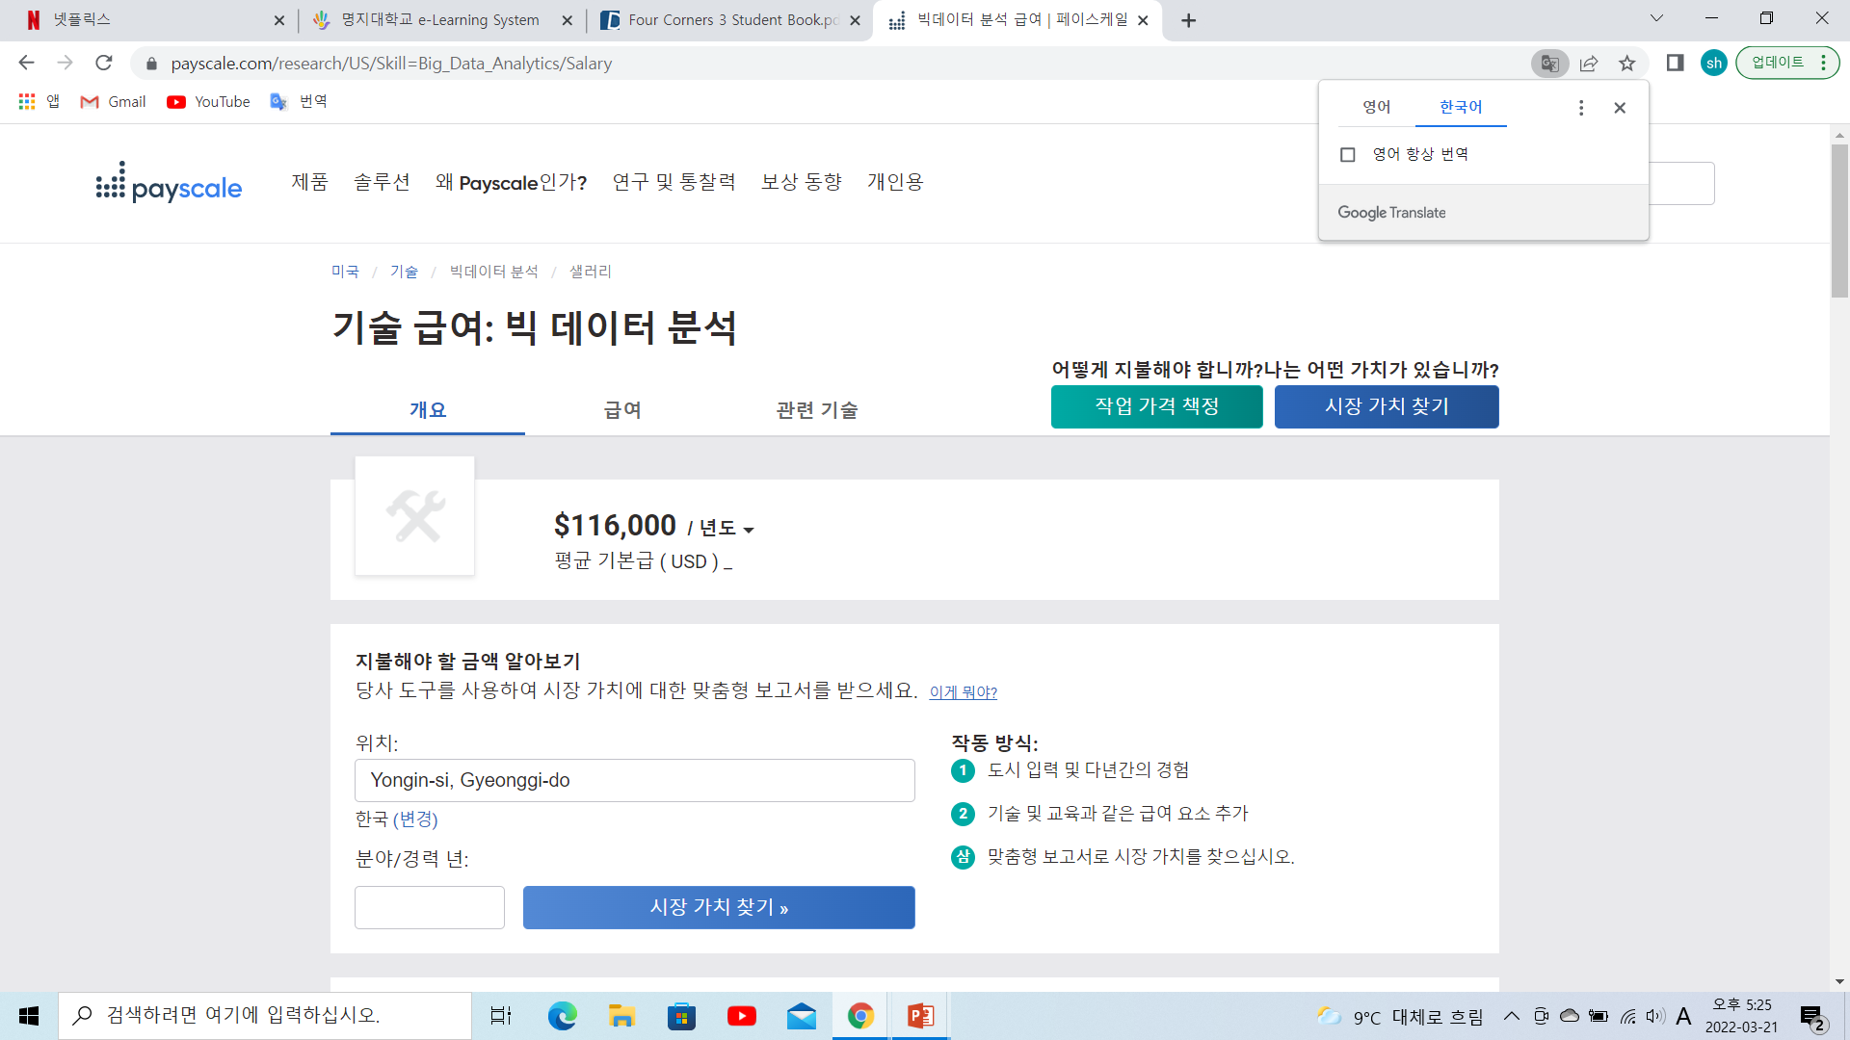

Slide 8
빅 데이터 분야
빅 데이터 분야의 직업을 가진 사람들의 평균 연봉은 11만6천 달러로 볼 수 있다. 인공지능 분야와 비슷한 직종을 채용한다. 연봉은 적게는 6만7천, 많게는 13만7천달러를 번다.

Slide 9
“Will robots really steal our jobs?”를 읽은 후
앞으로 자동화될 잠재력이 있는 직업에 남성이 여성보다 더 노출 되어있다.
시간이 지나면서 운송분야에서의 자동화사용이 증가하고있다.
적게 교육받은 사람은 더욱이 자동화에 노출될 것이다.
낮은 수준의 교육을 받은 사람들의 일자리가 2030년대부터 자동화될 것이다.
2020년대 초에 금융서비스업이 자동화된다.
2020년대 말에 사무기술이나 반조종적 환경에서의 자동화가 일어날 것이다.
2030년대에 손재주나 육체노동, 운송에서의 자동화가 일어날 것이다.

